Slide 1


Развитие нового направления функциональных продуктов питания ассоциировано с энтеротипами
Центр наук о жизни Назарбаев Университет
Д.м.н. Кушугулова А.Р., akushugulova@nu.edu.kz
Астана, 16 февраля 2012г

Slide 2
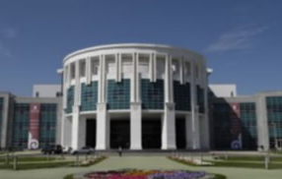
Назарбаев Университет
Ректор (Президент)
Шигео Катсу
Центр наук о жизни
Генеральный директор Центра наук о жизни
Доктор медицинских наук, профессор
Жумадилов Жаксыбай Шаймарданович

Slide 3
Департамент организации и развития трансляционной медицины, долголетия и глобального здоровья
Директор Департамента: д.м.н., профессор Нургожин Т.С.
Разработка системы клинических исследований
Поиск и разработка биомаркеров процессов старения и антистарения
Эпидемиологические исследования
Разработка биологически активных добавок долголетия

Slide 4
Департамент организации и развития трансляционной медицины, долголетия и глобального здоровья
Директор Департамента: д.м.н., профессор Нургожин Т.С.
Разработка системы клинических исследований
Поиск и разработка биомаркеров процессов старения и антистарения
Эпидемиологические исследования
Разработка биологически активных добавок долголетия
Разработка биологически активных добавок долголетия

Slide 5
Разработка биологически активных добавок долголетия
Закон об улучшении питания в Японии включает в себя пять категорий «Продуктов для питания организма человека специального диетического использования»:
1) сухое молоко для беременных и кормящих женщин;
2) сухое молоко по особому рецепту для младенцев;
3) продукты для питания людям пожилого возраста, которым трудно пережевывать и глотать;
4) продукты для диабетиков, для лиц с болезнями печени и старческой тучностью;
5) продукты для питания специального оздоровительного использования (FOSHU), в которые добавляются полезные и эффективные ингредиенты. При этом функциональные ингредиенты должны доказать свое медицинское и питательное преимущество.
Notes:
Родиной понятия физиологически функциональных продуктов для питания организма человека является Япония, которая в 1989 году приняла закон об улучшении питания

Slide 6
Разработка биологически активных добавок долголетия
Закон об улучшении питания в Японии включает в себя пять категорий «Продуктов для питания организма человека специального диетического использования»:
1) сухое молоко для беременных и кормящих женщин;
2) сухое молоко по особому рецепту для младенцев;
3) продукты для питания людям пожилого возраста, которым трудно пережевывать и глотать;
4) продукты для диабетиков, для лиц с болезнями печени и старческой тучностью;
5) продукты для питания специального оздоровительного использования (FOSHU), в которые добавляются полезные и эффективные ингредиенты. При этом функциональные ингредиенты должны доказать свое медицинское и питательное преимущество.
Notes:
Родиной понятия физиологически функциональных продуктов для питания организма человека является Япония, которая в 1989 году приняла закон об улучшении питания

Slide 7
Разработка биологически активных добавок долголетия
Средняя продолжительность жизни в Казахстане составила 68,4 лет*
Население старше 65 лет 1 279 000**
*Всемирный банк. Показатели мирового развития
**World Population Prospects, the 2010 Revision
Средняя продолжительность жизни в
1. Монако – 89,73
5. Япония – 82,25
50. Соединенные штаты – 78,37
152. Казахстан – 68,4

Slide 8
Старение человека — как и старение других организмов, это биологический процесс постепенной деградации частей и систем тела человека и последствия этого процесса.
Физиологические изменения, которые происходят в теле человека с возрастом, в первую очередь выражаются в снижении биологических функций и способности приспосабливаться к метаболическому стрессу.

Slide 9
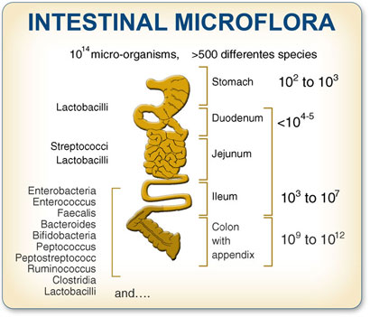
длина кишечника ~7м (20м)
Human cells < microb cells
microb cells = Human cells х10
генов микробных=150 х генов человека

Slide 10
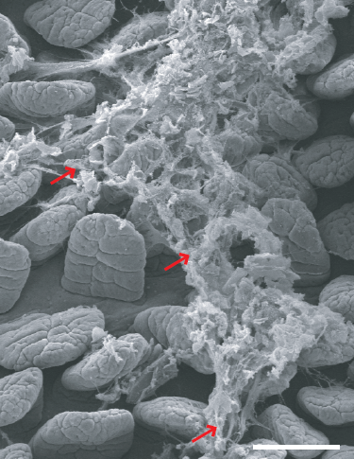
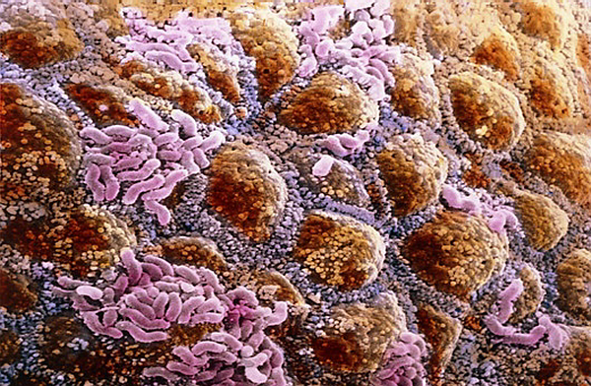
Внутренняя поверхность толстой кишки. Розовые островки — кластеры бактерий, скорее всего, кишечной палочки. (Электронная микрофотография Professors P. Motta & F. Carpino.)
Sonnenburg J, et al. in Nature
Immunology 2004:5

Slide 11
Нарушение баланса кишечной микробиоты приводит к
угнетению иммунологических сил организма;
резкому повышению сенсибилизации организма к различным аллергенам;
нарушениям пищеварения, а непереваренные и всосавшиеся в кровь частицы пищи тоже являются аллергенами;
дополнительной интоксикации организма как за счет действия токсинов патогенной флоры, так и за счет нарушения нормального опорожнения кишечника;
повышению восприимчивости к инфекционным заболеваниям и др
интоксикации организма за счет образования токсинов как продуктов жизнедеятельности;
на фоне уменьшения дружественных микроорганизмов и снижения общей иммунологической защиты условно-патогенные микроорганизмы становятся патогенными;
превращению предшественников канцерогенов (проканцерогены) в канцерогены;
созданию условий для развития заболеваний;

Slide 13

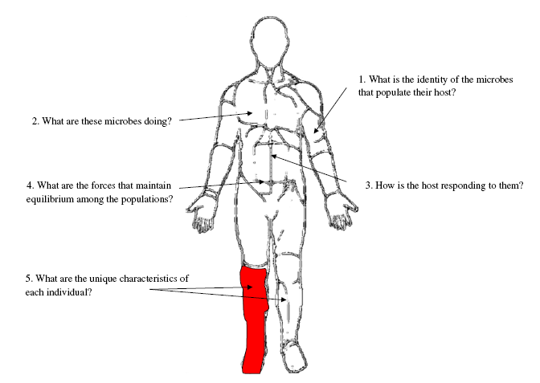
Human Microbiome Project
Какие микроорганизмы населяют наш организм?
Какова деятельность этих микроорганизмов?
Как организм реагирует на микроорганизмы?
Какие взаимоотношения между микроорганизмами?
Какие уникальные характеристики?

Slide 15
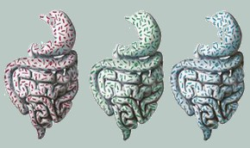
Bacteroides Prevotella Ruminococcus
риск ожирения.
риску возникновения язв
риск развития сахарного диабета

Slide 16

PNAS, 2011, Gastroenterology, 2011
Мыши с нормальной микрофлорой
Мыши безмикробные
Страх, боязливость
Повышенная активность
Повышенная активность: подавление образования белков – нейротрофинов важных для роста и питания нервных клеток, подавление ростового фактора нервов NGF1-A, подавление нейротрофического фактора мозга BDNF, изменение уровня допамина, серотонина, норадреналина
30 тыс генов человека 3 млн генов микробиома
Кишечные бактерии оказывают воздействие на:
формирование поведения в процессе развития организма
регуляцию содержания ряда нейромедиаторов
контроль активности около 40 генов в нейронах мозга

Slide 17
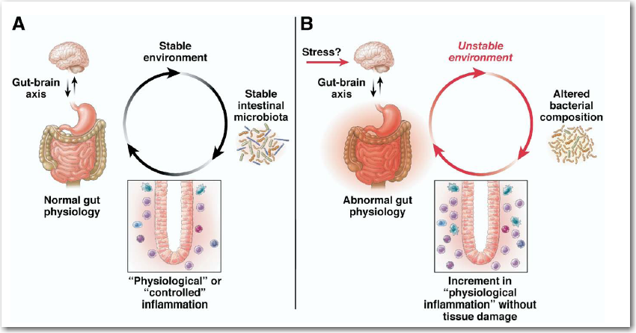

Slide 18
«Провоспалительные цитокины взаимодействуют с продукцией специфических пептидов связанных с патологией Альцгеймера, подразумевая хроническое воспалительное состояние у пожилых либо повышенную циркуляцию воспалительных факторов таких как интерлейкина - 6, С-реактивного белка, которые и способствуют развитию болезни Альцгеймера»
Психические растройства
Болезнь Альцгеймера
Депрессия
Стресс

Slide 19
Взаимосвязь кишечной микробиомы и заболеваний сердечно-сосудистой системы
Бактериальные ферменты и
эндотоксины поражают
кишечный эпителий
Нарушения
микроэкологии
кишечника
Бактериальная
транслокация
Понижение
уровня
желчных кислот
Нарушение
обмена
липидов
Нарушения
функции печени
Нарушения цикла желчных
кислот в цикле энтерогепатической
циркуляции
степень тяжести нарушений в кишечнике
(его микробного спектра, структуры и функции слизистой оболочки)
прямо коррелировала с тяжестью функционального класса
хронической сердечной недостаточности

Slide 20
Гиперлипидемия
Заболевания, сопрождающиеся гиперлипидемией
  Метаболический синдром
  Ожирение
  Артериальная гипертония
  Диабет
  Заболевания билиарного тракта (хронический некалькулезный холецистит, ЖКБ)
  Заболевания печени
  Атеросклероз

Slide 21
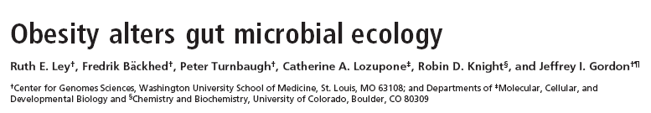
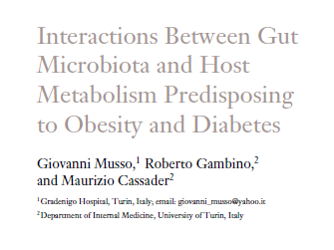
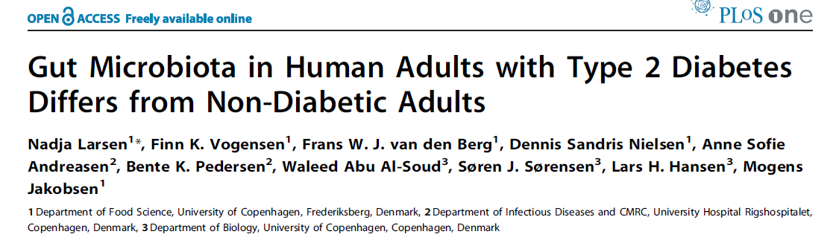
Ley, et al. PNAS. 2005, 102: 11070-75

Slide 22
При Ожирении изменяются количественные соотношения доминирующих микроорганизмов
В микробиоме организмов с ожирением превалируют Firmicutes над Bacteroidetes
Микрофлора кишечника отвечает за продукцию энергии из пищевых субстратов
Микрофлора кишечника влияет на продукцию липидов, депонирование жиров в клетках
Яйцо или курица?
Предположение – ожирению склонны лишь лица энтеротипа 1, количественное снижение Bacteroidetes приводит к нарушению регуляции продукции и потребления энергии

Slide 23
Интересные данные были получены в работе Brugman, где показано положительное влияние антибиотиков на гликемический профиль крыс с предрасположенностью к сахарному диабету. У крыс без диабета также обнаружено достоверно более низкое содержание Bacteroidetes. Прием кишечных антисептиков приводит к снижению активности системного воспаления в ответ на уменьшение антигенной стимуляции, которое способствует деструкции β–клеток поджелудочной железы.
Предположение – сахарный диабет развивается только у лиц с энтеротипом 3 (Ruminococcus).

Slide 24

Bacteroides Prevotella Ruminococcus
Характерные особенности нарушений кишечной микрофлоры
риск
ожирения
риск
возникновения язв
риск развития сахарного диабета
Разработка линейки продуктов функционального питания для коррекции нарушений ассоциировано с энтеротипом

Slide 25
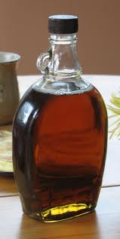
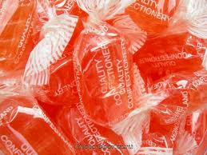
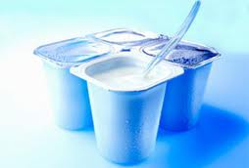

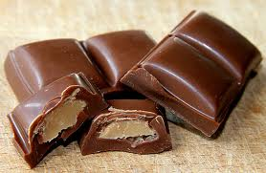

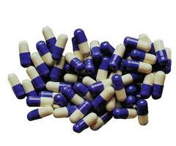


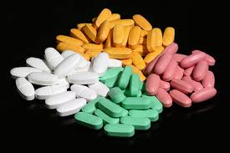

Про-, пре-, синбиотические продукты
Энтеротип 1
Энтеротип 2
Энтеротип 3

Slide 26
Основные компоненты
Для производства ФП используется высокотехнологичное производство, экологически чистый и генетически не модифицированный материал:
молочнокислые бактерии и пробиотики,
продукты их метаболизма, лизаты;
пребиотики
витамины;
олигосахариды;
пищевые волокна;
биофлавоноиды;
антиоксиданты;
полиненасыщенные жирные кислоты;
биологически значимые элементы (часто неправильно называемые минералами);
незаменимые аминокислоты (рыбный коллаген);
пептиды;
белки;
холины;
гликозиды

Slide 27

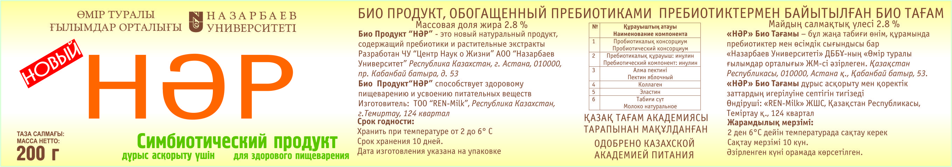
Симбиотический продукт НӘР
Состав:
Стартовая культура (консорциум):
Streptococcus thermophilus, Lactococcus lactis, Lactobacillus plantarum, Lactobacillus fermentum, Lactobacillus acidophilus, Bifidobacterium longum, Bifidobacterium bifidum
Пектин
Пребиотический компонент Инулин
Коллаген
Молоко натуральное - до 100%
Центр наук о жизни Назарбаев Университет
Казахская академия питания

Slide 28
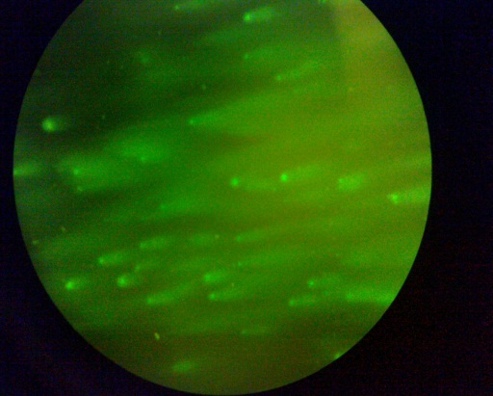
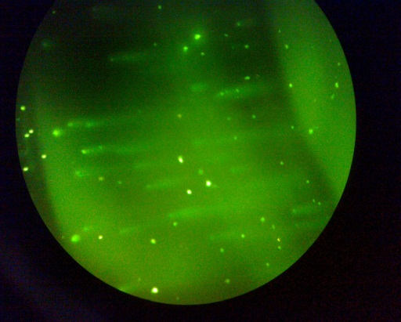
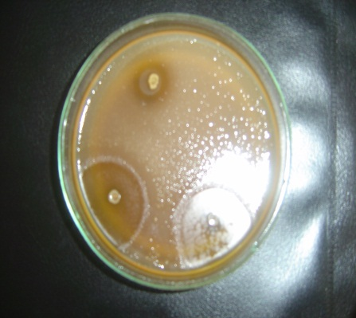
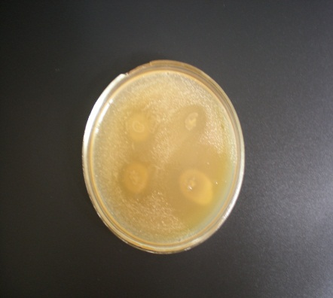
Оценка функциональной эффективности
Установлено ДНК – протекторное действие: индекс повреждения составил 0,6 – 0,9 (ИП = «% ДНК в хвосте» в опытной группе/«% ДНК в хвосте»)
Установлена общая антиоксидантнаяя активность
Установлена безопасность пробиотического консорциума

Slide 29


Спасибо за внимание!

